Slide 1
Séance 8
Chapitre 5: Les opérations commerciales et le cycle comptable
Chapitre 6: La comptabilisation des stocks

Slide 2
Objectifs de la séance
Comptabiliser l’achat et la vente de stocks selon l’inventaire périodique
Calculer le coût des marchandises vendues selon l’inventaire périodique
Régulariser et clôturer les comptes d’une entreprise commerciale selon l’inventaire périodique
Préparer les états financiers d’une entreprise commerciale selon l’inventaire périodique
À l’aide des méthodes du coût réel d’entrée, du premier entré, premier sorti (PEPS) et de la moyenne mobile, évaluer les stocks d’une entreprise utilisant la méthode de l’inventaire permanent (chapitre 6)

Slide 3
Objectif 1:
Comptabiliser l’achat et la vente de stocks selon l’inventaire périodique

Slide 4
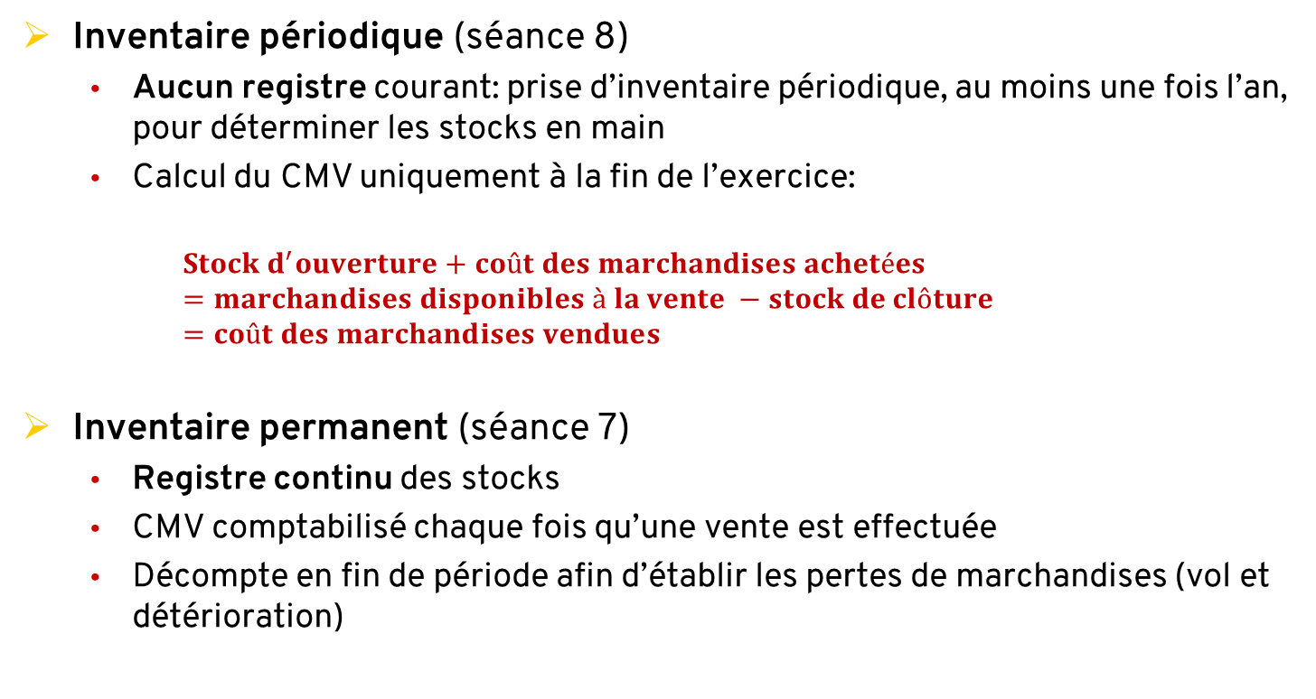
Types d’inventaires: comptabilisation des stocks
Inventaire périodique (séance 8)
Aucun registre courant: prise d’inventaire périodique, au moins une fois l’an, pour déterminer les stocks en main
Calcul du CMV uniquement à la fin de l’exercice:
$$Stock d^{′}ouverture+coût des marchandises achetées=marchandises disponibles à la vente −stock de clôture=coût des marchandises vendues$$
Inventaire permanent (séance 7)
Registre continu des stocks
CMV comptabilisé chaque fois qu’une vente est effectuée
Décompte en fin de période afin d’établir les pertes de marchandises (vol et détérioration)

Slide 5
Enregistrement des achats de stocks
28 septembre 2018
Achat de 3 000 $ (plus taxes) de marchandises à crédit (conditions: 2/10, n/30).
Achats (CH+) | $ 3 000.00
TPS à recouvrer (A+) | $ 150.00
TVQ à recouvrer (A+) | $ 299.25
Fournisseurs (P+) |  | $3 449.25

Slide 6
Enregistrement des retours et rabais sur achats
1 octobre 2018:
Retour (ou rabais) de 650 $ de marchandises (plus taxes).
Fournisseurs (P-) | $747.34
Retours et rabais sur achats (CH-) |  | $650.00
TPS à recouvrer (A-) |  | $ 32.50
TVQ à recouvrer (A-) |  | $ 64.84

Slide 7
Enregistrement de l’escompte sur achats
6 octobre 2018
Paiement des marchandises achetées le 28 septembre 2018.
*L’escompte se calcule sur le solde avant les taxes.
Fournisseurs (P-) | $ 2 701.91
Escomptes sur achats (CH-) |  | $ 47.00 | *
Encaisse (A-) |  | $ 2 654.91

Slide 8
Enregistrement des frais de transport à l’achat
6 octobre 2018
Paiement des frais de transport de 150 $ (plus taxes).
Frais de transport à l’achat(CH+) | $ 150.00
TPS à recouvrer (A+) | $ 7.50
TVQ à recouvrer (A+) | $ 14.96
Encaisse (A-) |  | $172.46

Slide 9
Enregistrement des ventes de stocks
La comptabilisation des transactions liées aux ventes est identique à celle selon l’inventaire permanent à l’exception qu’il n’y a pas d’écriture à entrer aux comptes des stocks et du coût des marchandises vendues.

Slide 10
Exercice T-M: inventaire périodique
Le 5 octobre 2018, l’entreprise Trévor enr. a acheté des marchandises de l’entreprise Mathieu enr. pour 7 000 $ plus TPS et TVQ (2/10, n/30 et les conditions de vente FAB point d’expédition). Coût pour Mathieu enr. : 5 000 $.
Le 6 octobre 2018, Trévor enr. a payé des frais de transport de 270 $ plus TPS et TVQ à Transport inc. et a retourné des marchandises d’un prix de 600 $ à Mathieu enr. Ces marchandises ont un coût de 400 $ pour Mathieu enr.
Le 8 octobre, Mathieu enr. paie les frais de livraison de 80 $ lié au retour des marchandises.
Le 10 octobre 2018, Trévor enr. a payé le montant dû.

Slide 11
Exercice T-M: inventaire périodique
Travail à faire
Comptabilisez ces transactions dans les livres de Trévor (l’acheteur) et de Mathieu (le vendeur)

Slide 12
Objectif 2:
Calculer le coût des marchandises vendues selon l’inventaire périodique

Slide 13
Calcul du coûts des marchandises vendues
À chaque fin de période, il y a un décompte physique afin de connaître le coût des stocks
Stocks du début
+ Achats nets
+ Frais de transport à l’achat
= Coût des marchandises disponibles à la vente
- Stocks de la fin
= Coût des marchandises vendues
Achats de stocks
Escomptes sur achats
Retours et rabais sur achats

Slide 14
Objectif 3:
Régulariser et clôturer les comptes d’une entreprise commerciale selon l’inventaire périodique

Slide 15
Régularisation et clôture des comptes
Le processus de régularisation est identique à celui des entités de prestation de services
Registre des stocks
Les écritures de clôture permettent d’actualiser le registre des stocks qui avant ces dernières présente toujours le solde d’ouverture.

Slide 16
Passation des écritures de clôture
Fermer les comptes de produits et les comptes de sens contraire des charges
Fermer les comptes de charges (incluant celles entrant dans le calcul du coût des marchandises vendues) et les comptes de sens contraire des ventes
Fermer le solde d’ouverture des stocks
Enregistrer le solde de clôture des stocks (dénombrement physique)
Fermer le compte sommaire des résultats
Fermer le compte prélèvements
Dans le compte sommaire des résultats
Dans le compte de capital

Slide 17
Écritures de clôture (1 à 4)
Sommaire des résultats |  | XX
Retours et rabais sur ventes |  |  | XX
Escompte sur ventes |  |  | XX
Achats |  |  | XX
Frais de transport à l ’achat |  |  | XX
Autres charges |  |  | XX
Produits |  | XX
Retours et rabais sur achats |  | XX
Escomptes sur achats |  | XX
Sommaire des résultats |  |  | XX
Sommaire des résultats |  | XX
Stock de début |  |  | XX
Stock de fin |  | XX
Sommaire des résultats |  |  | XX

Slide 18
Objectif 4:
Préparer les états financiers d’une entreprise commerciale selon l’inventaire périodique

Slide 19
FB inc.
État des résultats
pour le mois terminé le 30 septembre 2018
Ventes nettes | $ 194 800
Coût des marchandises vendues | $ 140 000
Marge bénéficiaire brute | $ 54 800
Autres charges | $ 25 000
Bénéfice net | $ 29 800
État des résultats condensé. Cette présentation des résultats est particulièrement utilisée lors de la divulgation des résultats dans les états financiers accessibles au public.

Slide 20
FB inc. État des résultats pour le mois terminé le 30 septembre 2018
Produits d’exploitation
Ventes brutes |  |  |  |  | 200 000 $
Moins: Retours et rabais sur ventes |  |  |  | 2 000 $
Escomptes sur ventes |  |  |  | 3 200 $ | 5 200 $
Ventes nettes |  |  |  |  | 194 800 $
Coût des marchandises vendues
Stock d’ouverture |  |  |  | 19 000 $
Achats |  | 150 000 $
Moins: Retours et rabais sur achats | 1 000 $
Escomptes sur achats | 2 500 $ | 3 500 $
Achats nets |  |  | 146 500 $
Plus: Frais de transport à l’achat |  |  | 1 000 $
Coût des marchandises achetées |  |  |  | 147 500 $
Coût des marchandises destinées à la vente |  |  |  | 166 500 $
Moins: Stock de clôture |  |  |  | 26 500 $
Coût des marchandises vendues |  |  |  |  | 140 000 $
Marge bénéficiaire brute |  |  |  |  | 54 800 $
Charges d’exploitation
Frais de vente |  |  |  |  | 15 000 $
Frais administratif |  |  |  |  | 10 000 $
Bénéfice net |  |  |  |  | 29 800 $
État des résultats très ventilé. Cette présentation des résultats est particulièrement utile à des fins de gestion interne.

Slide 21
Exercice - CMV
 | CAS A |  | CAS B |  | CAS C
Chiffre d’affaires | 8 000 $ |  | 6 000 $ |  | ? $
retours et rabais sur ventes | 150 |  | ? |  | 275
Chiffre d’affaires net | ? |  | ? |  | 5 920
Stock d’ouverture | 11 000 |  | 6 500 |  | 4 000
Achats | 5 000 |  | ? |  | 9 420
Frais de transport à l’achat | ? |  | 120 |  | 170
retours sur achat | 350 |  | 600 |  | ?
Marchandises disponibles à la vente | ? |  | 14 790 |  | 13 370
Stock de fermeture | 10 000 |  | 10 740 |  | ?
Coût des marchandises vendus | ? |  | ? |  | 5 400
Marge bénéficiaire brute | ? |  | 1 450 |  | ?
Charges | 1 300 |  | ? |  | 520
Bénéfice avant impôts | 800 $ |  | (500) $ |  | 0 $

Slide 22
Exercice CMV
Travail à faire:
Trouvez les données manquantes

Slide 23
Exercice (Suite)
Utilisez les données du CAS C de l’exercice précédent.
Travail à faire:
Passez les écritures de clôture

Slide 24
Objectif 5:
À l’aide des méthodes du coût réel d’entrée, du premier entré, premier sorti (PEPS) et de la moyenne mobile, évaluer les stocks d’une entreprise utilisant la méthode de l’inventaire permanent (chapitre 6)

Slide 25
Rappel chapitre 5
Stock de clôture =
Nombre d’unités en stock x coût unitaire
Coût des marchandises vendues =
Nombre d’unités vendues x coût unitaire
Coût unitaire =
Prix d’achat – escompte sur achats – remise sur quantités + tous les frais obligatoires engagés dans le but de vendre l’unité

Slide 26
Méthodes d’évaluation des stocks
Coût réel d’entrée
Coût moyen pondéré
Premier entré, premier sorti (PEPS)
La méthode d’évaluation fournit des montants différents pour:
Stock de clôture
Coût des marchandises vendues

Slide 27
Méthode du coût réel d’entrée (ou coût d’achat réel)
Utilise le coût réel unitaire pour chaque élément différent composant les stocks
Très peu utilisée en pratique

Slide 28
Exemple
Chaussures de course, modèle XL
Date |  | Nombre d’unités | Coût unitaire
01-11 | Stock d’ouverture | 10 | 60 $
05-11 | Achat | 60 | 65
15-11 | Vente | 40
26-11 | Achat | 70 | 70
30-11 | Vente | 80

Slide 29
Méthode PEPS
Les premiers coûts engagés chaque période sont les premiers coûts assignés au coût des marchandises vendues.
Les derniers coûts engagés dans la période correspondent au stock de clôture.

Slide 30
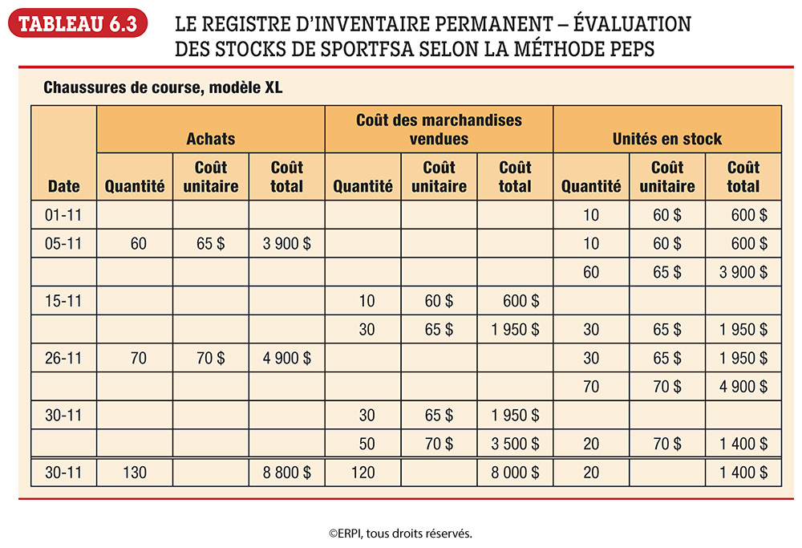
Écritures de journal à faire selon PEPS

Slide 31
Vérification de l’exactitude du compte de stocks
Stock d’ouverture
+ Achats nets
= Coûts des marchandises destinées à la vente
- Stock de clôture
= Coût des marchandises vendues

Slide 32
Méthode de la moyenne mobile
Calcul d’un nouveau coût moyen pondéré après chaque achat.
Stock de clôture et le coût des marchandises vendues sont calculés à partir du même coût moyen pondéré unitaire le plus récent.
Calcul du coût moyen unitaire
Coût total des unités en stock / nombre d’unités en stock

Slide 33
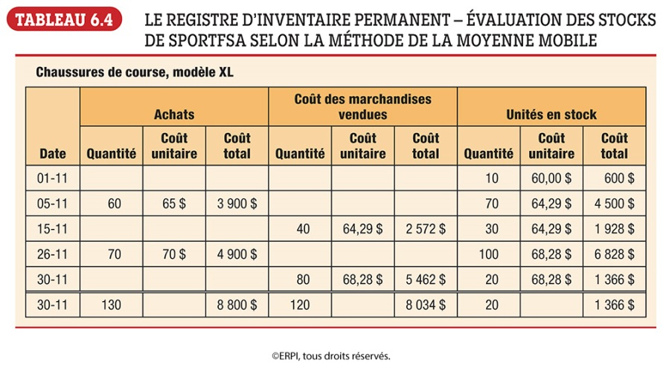
Écritures de journal à faire selon moyenne mobile

Slide 34
Simulation comptable
Voici quelques conseils et informations avant de débuter la simulation comptable:
Voir section Évaluation et résultats – simulation. Vous y trouverez le lien pour accéder à la simulation de même que le tutoriel.
Consultez le guide pour la simulation comptable et n'oubliez pas de visionner la vidéo d'introduction dans la simulation.
Notez que les états financiers à préparer dans la simulation comptable sont des états financiers intermédiaires. De ce fait, les écritures de régularisations se font uniquement au chiffrier (pas d'écritures au journal général et pas de reports au grand livre).

Slide 35
Simulation comptable
Voici quelques conseils et informations avant de débuter la simulation comptable (suite):
Les transactions se font en inventaire PÉRIODIQUE dans la simulation (séance 8).
Le système d’information comptable, ce qui inclut les journaux auxiliaires et les grands livres auxiliaires, sera traité lors de la séance 9. À titre informatif:
Journal des ventes = ventes à crédit.
Journal des achats = achats à crédit.
Journal des encaissements = ventes au comptant et toutes transactions impliquant la réception d’un chèque (augmentation de l’encaisse).
Journal des décaissements = achats au comptant ou toutes transactions impliquant l’émission d’un chèque (diminution de l’encaisse). Voir également note 3 des politiques internes.
Journal général = toutes autres transactions.

Slide 36
Simulation comptable
Voici quelques conseils et informations avant de débuter la simulation comptable (suite):
La simulation utilise un système comptable informatisé, ce qui diffère de la méthode manuelle qui sera abordée lors de la séance 9 (exercice Capitaine Patate). Par exemple:
Les reports au grand livre se font automatiquement. Vous devez donc uniquement effectuer manuellement les reports aux grands livres auxiliaires des clients et fournisseurs. Vous devez également établir le nouveau solde de chaque compte client et fournisseur après un report afin que le solde total aux grands livres auxiliaires se fasse de façon appropriée. Cliquez sur l'icône RAFRAICHIR pour que le nouveau solde se mette à jour dans le bas de la page.

Slide 37
Exercices supplémentaires
Conseil Roy CH 5 (p.248)
Refaites l'exercice du chapitre 5, cette fois-ci en inventaire périodique.
Conseil Roy CH 6 (p.282-283)
Calculez le coût des marchandises vendues selon la méthode de la moyenne mobile et selon la méthode PEPS, puis passez les écritures au journal général dans l'inventaire permanent.
Evaluation des stocks
Préparez le registre d'inventaire permanent et passez les écritures de journal afin de comptabiliser les transactions de la compagnie selon:
La méthode PEPS
La méthode de la moyenne mobile

